Slide 1
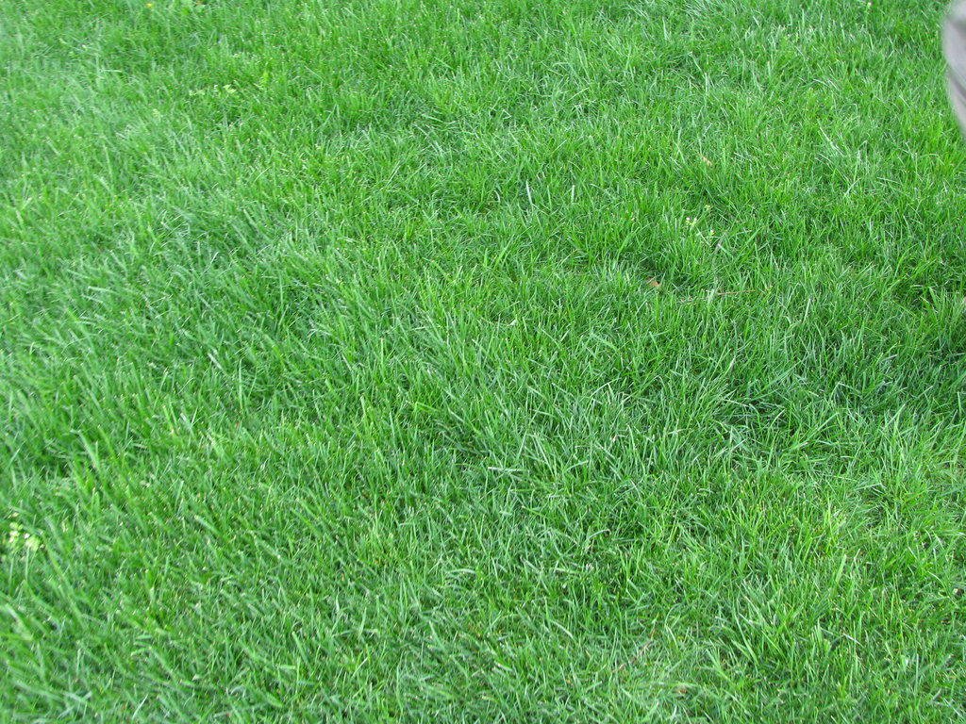


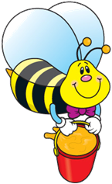





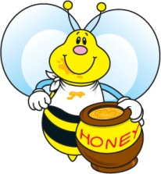











Помоги пчелкам собрать мед

Slide 2
2
6
5
3
4
1
8
7
9
10

Slide 3

2
6
5
3
4
8
7
9
10

Slide 4
6
5
3
4
8
7
9
10

Slide 5
6
5
4
8
7
9
10

Slide 6
6
5
8
7
9
10

Slide 7
6
8
7
9
10

Slide 8
8
7
9
10

Slide 9
8
9
10

Slide 10
9
10

Slide 11
10

Slide 12


Game Over!

Slide 13
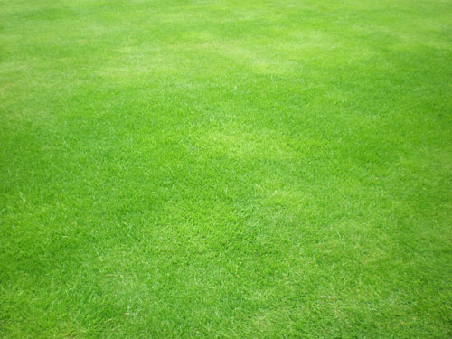


1
М_локо. Какая буква пропущена?
а
у
о
Отгадай

Slide 14

4+10= ?
2
11
14
9

Slide 15
3
Какого цвета небо?
желтое
голубое
зеленое

Slide 16
Сколько букв «А» в слове Караганда ?
4
4
2
2

Slide 17
Что такое «слон»?
5
птица
растение
животное

Slide 18

6
Сколько будет 2+2*2
8
6
4

Slide 19

Какая буква 10я в алфавите?
7
И
Ж
К

Slide 20
Как называется фигура у которой все стороны равны?
8
круг
квадрат
прямоугольник

Slide 21
Отгадай. Расту в земле на грядке я, Красная, длинная, сладкая.
9
морковь
репа
вишня

Slide 22

Кто умеет исполнять желания?
10
волк
колобок
Золотая рыбка

